Slide 1
Zajednica aktivnih građana za učenike -
ZAG
OŠ Stenjevec, Zagreb
šk.g.2023./2024.
Voditeljice:
Melita Blažević Karakaš
Maja Markač

Slide 2
Sadržaj
Definicija i ciljevi aktivnog građanstva
Važnost aktivnog građanstva za učenike
Metode razvijanja aktivnog građanstva
Primjeri uspješnih projekata aktivnog građanstva
Kako učenici mogu postati aktivni građani
Uloga škole i nastavnika u promicanju aktivnog građanstva
Suradnja s lokalnom zajednicom za poticanje aktivnog građanstva

Slide 3
Definicija i ciljevi aktivnog građanstva
Aktivno građanstvo se odnosi na aktivan angažman građana u društvu, s ciljem poboljšanja kvalitete života i izgradnje demokratskog društva.
Grad Zagreb već drugu godinu organizira edukacije za voditelje Izvannastavne aktivnosti ZAG kako bi se mladi osnažili u aktivnom promicanju i izgradnji demokratskog društva

Slide 4
Važnost aktivnog građanstva za učenike
Važnost aktivnog građanstva za učenike
1
Razvoj socijalnih vještina
2
Sticanje odgovornosti
Kroz aktivno građanstvo, učenici razvijaju socijalne vještine poput timskog rada, komunikacije i suradnje.
Aktivno građanstvo potiče učenike da preuzmu odgovornost za svoje postupke i aktivno doprinose zajednici.
3
Razumijevanje demokracije
4
Razvijanje kritičkog mišljenja
Učenici kroz aktivno građanstvo stječu razumijevanje o principima demokracije i važnosti glasa građana.
Aktivno građanstvo potiče učenike da kritički razmišljaju i donose informirane odluke.

Slide 5
Metode razvijanja aktivnog građanstva
Metode razvijanja aktivnog građanstva
1
Edukacija i informiranje
Edukacija i informiranje učenika o važnosti aktivnog građanstva kroz predavanja, radionice i materijale.
2
Angažman u lokalnoj zajednici
Uključivanje učenika u aktivnosti i projekte u lokalnoj zajednici koji promiču aktivno građanstvo.

Slide 6
Primjeri uspješnih projekata aktivnog građanstva
Primjeri uspješnih projekata aktivnog građanstva
Volonterske akcije
Projekti suradnje sa školama
Izgradnja infrastrukture
Organizacija volonterskih akcija za čišćenje okoliša i pomoć potrebitima.
Suradnja s drugim školama u projektima koji potiču aktivno građanstvo.
Izgradnja javnih prostora namijenjenih mladima, kao što su sportska igrališta i kulturni centri.

Slide 7
Kako učenici mogu postati aktivni građani
Učenici mogu postati aktivni građani kroz sudjelovanje u raznim aktivnostima u školi i zajednici, kao što su volontiranje, sudjelovanje u školskim vijećima i organiziranje događaja.

Slide 8
Uloga škole i nastavnika u promicanju aktivnog građanstva
Uloga škole i nastavnika u promicanju aktivnog građanstva
1
Integracija u nastavu
Integracija tema aktivnog građanstva u nastavne planove i programe.
2
Oblikovanje aktivnosti
Organizacija aktivnosti i projekata koji potiču aktivno građanstvo u školi.
3
Poticanje suradnje
Poticanje suradnje između učenika, nastavnika i roditelja u promicanju aktivnog građanstva.

Slide 9
Suradnja s lokalnom zajednicom za poticanje aktivnog građanstva
Suradnja s lokalnom zajednicom za poticanje aktivnog građanstva
Partnerstva s organizacijama
Podrška lokalnih institucija
Uključivanje roditelja
Uspostavljanje partnerstava s organizacijama u lokalnoj zajednici koje promiču aktivno građanstvo.
Potpora lokalnih institucija u provođenju programa i projekata aktivnog građanstva.
Uključivanje roditelja u aktivnosti i projekte koji potiču aktivno građanstvo.

Slide 10
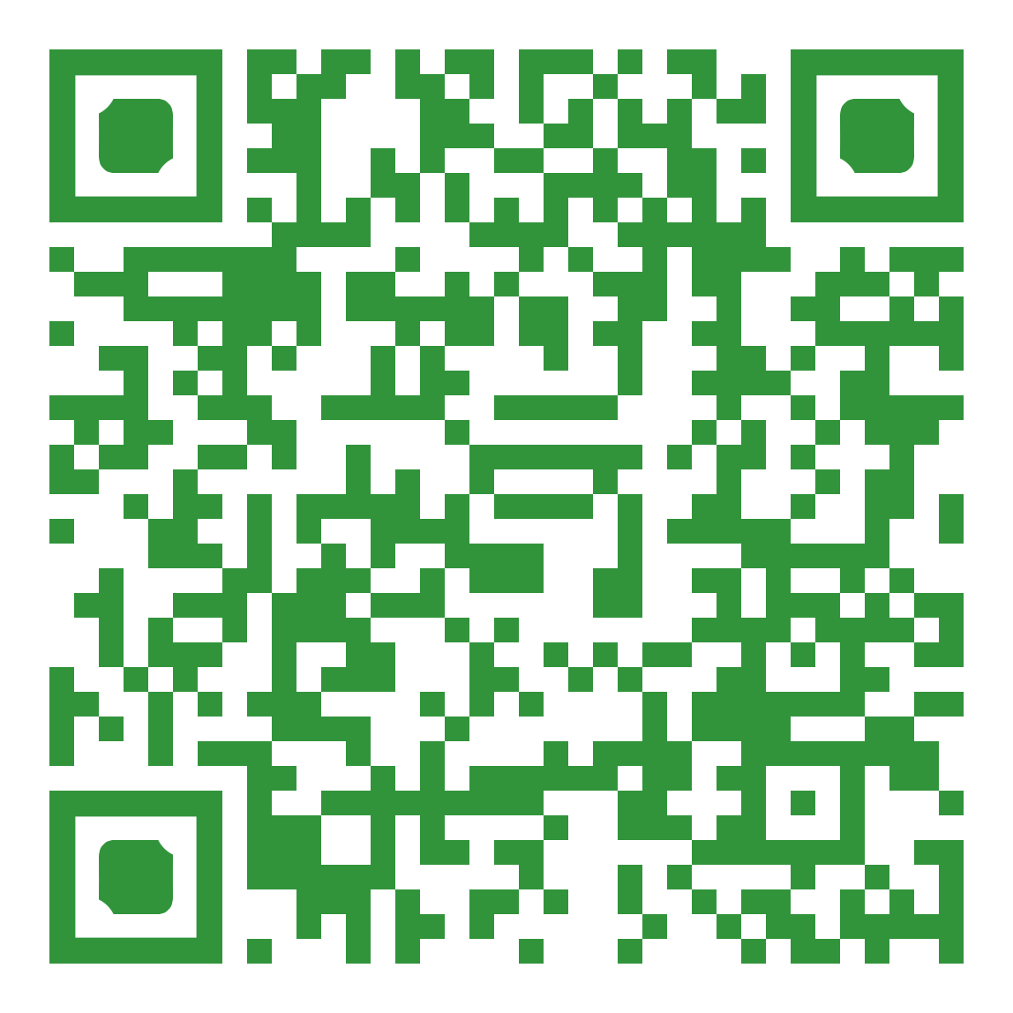
Želite se uključiti ili saznati više?
Obratite se voditeljicama na email
Potražite nas osobno u školi
Pročitajte kurikulum ZAG-a skenirajući QR kod
meblazev@yahoo.com
i
markac.maja@gmail.com
ili posjetite web
https://www.zagreb.hr/userdocsimages/arhiva/odgoj_obrazovanje_spot/ZAG.pdf

